Slide 1
федеральное государственное бюджетное образовательное учреждение высшего образования "Красноярский государственный медицинский университет имени профессора В.Ф. Войно-Ясенецкого" Министерства здравоохранения Российской Федерации Фармацевтический колледж ПРЕЗЕНТАЦИЯ Тема: Характеристика и классификация мягкой лекарственной формы – мази. по специальности 33.02.01 Фармация
Выполнила: Варламова София Андреевна
Руководитель: Ванчурина Наталья Александровна

Slide 2
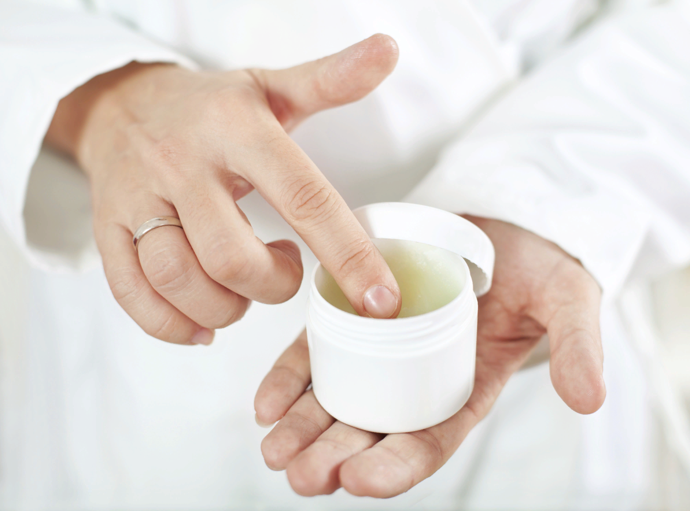
Актуальность темы, определение
Во время производственной практики и в дальнейшей работе в производственной аптеке знания о такой лекарственной форме, как мазь, будут необходимы для качественного её изготовления.
Мазь (лат. Unguentum) – мягкая ЛФ, предназначенная для нанесения на кожу, раны или слизистые оболочки.

Slide 3
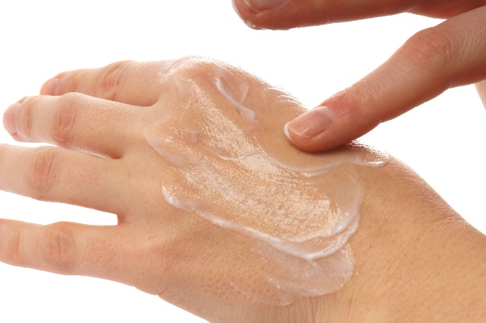
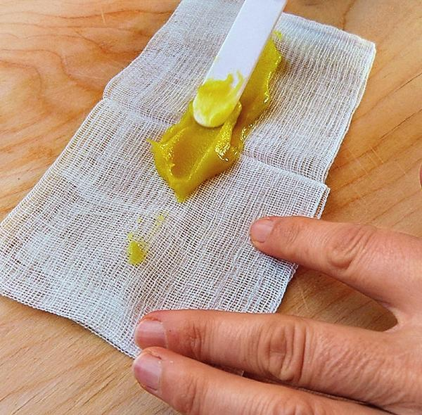
Характеристика
Мази применяют:
Нанесение на кожу или слизистые оболочки с образованием на поверхности ровной сплошной плёнки.
Предварительно нанеся на ткань, нетканые полимерные материалы – в виде повязки или тампонов.
В составе современных трансдермальных систем на полимерных и других носителях.
В виде аэрозолей.

Slide 4
Классификация
В зависимости от консистенции
Собственно мази
Пасты
Кремы
Гели
Линименты
По типу дисперсной системы
Гомогенные
Мази-сплавы
Мази-растворы
Экстракционные мази
Гетерогенные
Суспензионные
Эмульсионные
Комбинированные

Slide 5
Требования к мазям
Мази должны:
Обеспечить необходимый фармакологический эффект.
Иметь оптимальную дисперсность (измельчённость) ЛВ, равномерное распределение во всей массе мази (однородность).
Содержать совместимые вещества.
Быть в мягкой консистенции.
Быть стабильными при хранении.
Не подвергаться микробной контаминации.
Не оказывать токсических и аллергических реакций при длительном применении.
Иметь хороший товарный вид.

Slide 6
Основы для мазей: 1. Липофильные
Вид | Характеристика
Жировые | Свиной, гусиный, куриный жиры; масло какао. Масла растительные как основу используют в линиментах и как вспомогательные жидкости применяют для измельчения ЛВ в суспензионных мазях.
Углеводородные | Вазелин – смесь жидких, полужидких и твёрдых углеводородов предельного ряда алканов. Вазелиновое масло – бесцветная маслянистая жидкость, без вкуса и запаха. Применяют как основу для линиментов и как вспомогательное вещество для предварительного измельчения твёрдых веществ мазей суспензионного типа.

Slide 7
2. Гидрофильные
Ланолин безводный | Вязкая масса буро-желтого цвета с своеобразным запахом. Дает эмульсию типа вода-масло, химически индифферентен, трудно омыляется, нейтрален. Добавляют в мазевые основы, к жирам и углеводородам в качестве гидролизующего компонента, способного повышать всасываемость лекарственных веществ и как эмульгатор растворов лекарственных веществ.
Ланолин водный | Отличается от неводного содержанием 30% воды. Представляет собой эмульсию, расплавлять его не рекомендуется в следствие разрушения эмульсии. 100,0 – ланолина водного: 70,0 – ланолина безводного 30 ml – воды

Slide 8
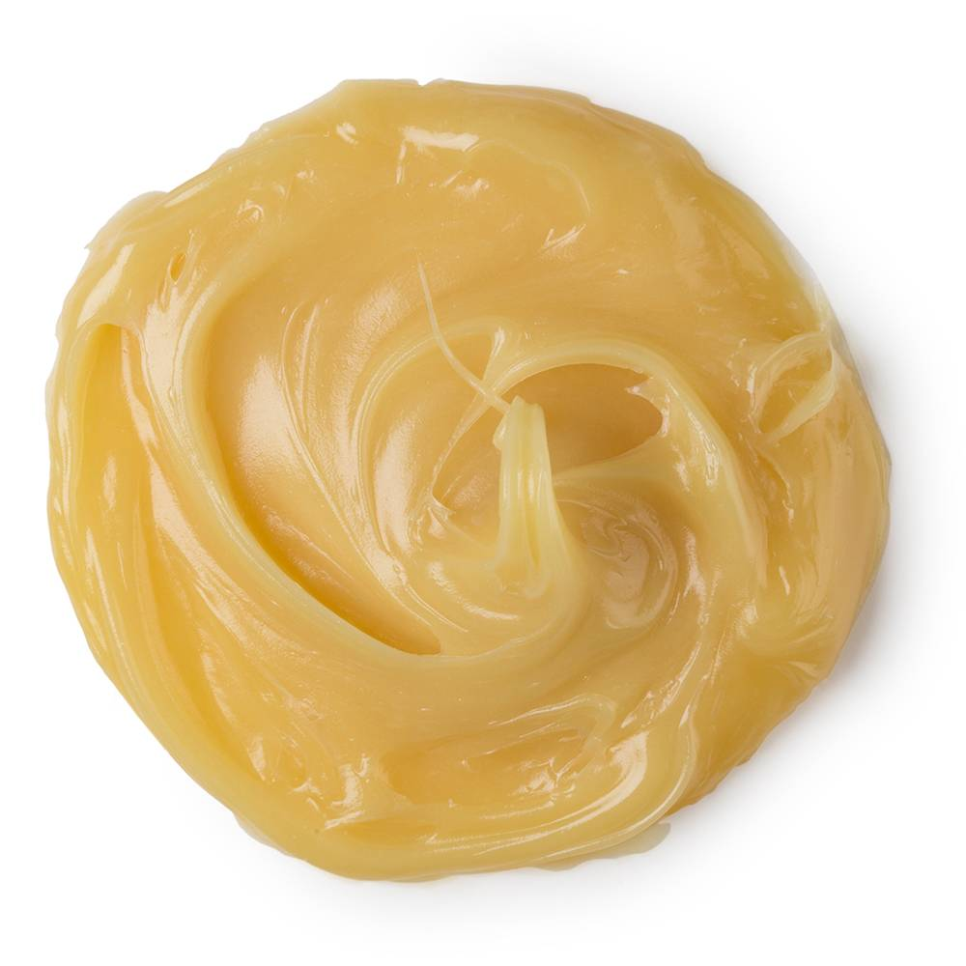
Недостатки ланолина как основы
Высокая вязкость (трудно размазывается).
Хуже всасывается по сравнению со свиным жиром, поэтому как самостоятельная основа не используется, используется как добавка к гидрофобным основам для их гидрофилизации.
Клейкость.
Неприятный запах.
Аллергические реакции.
При длительном контакте с тяжелыми металлами омыляется с образованием металлических мыл и повышает их токсичность.

Slide 9
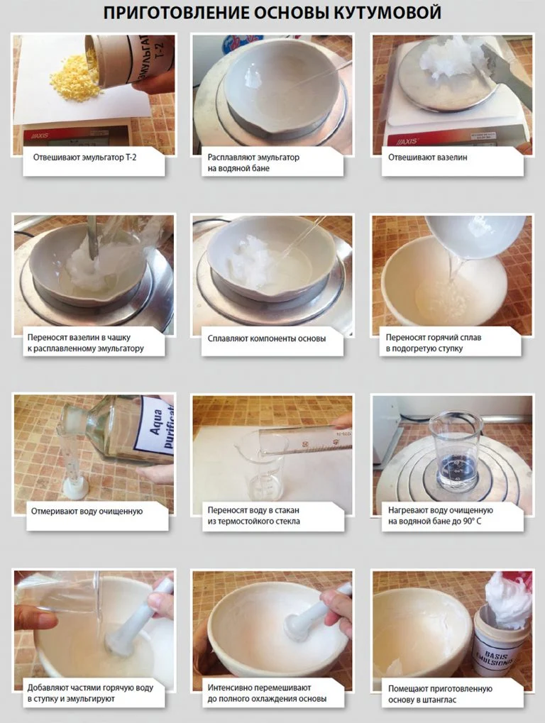
Основа Кутумовой
Используется в качестве заменителя свиного жира (вода – в масле).
Для лета:
Вазелина – 60,0
Эмульгатора Т-2 – 10,0
Воды очищенной – 30 ml
Для зимы:
Вазелина – 55,0
Эмульгатора Т-2 – 15,0
Воды очищенной – 30 ml

Slide 10
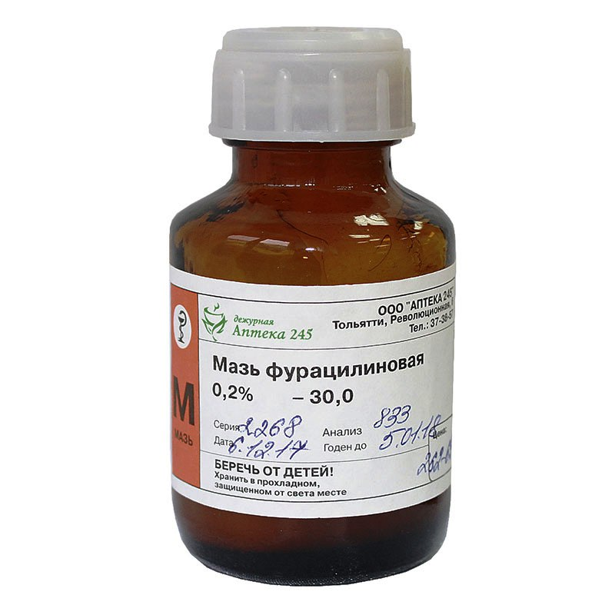
Изучение и анализ ассортимента аптеки
В аптеке №344 изготавливаются следующие прописи мазей:
Мазь фурацилиновая 0,2% - 100,0:
Фурацилина 0,2
Вазелинового масла 0,6
Вазелина 99,2
2. Мазь стрептоцидовая 100,0:
Стрептоцида белого - 10,0
Вазелина – 90,0
3. Мазь салициловая

Slide 11
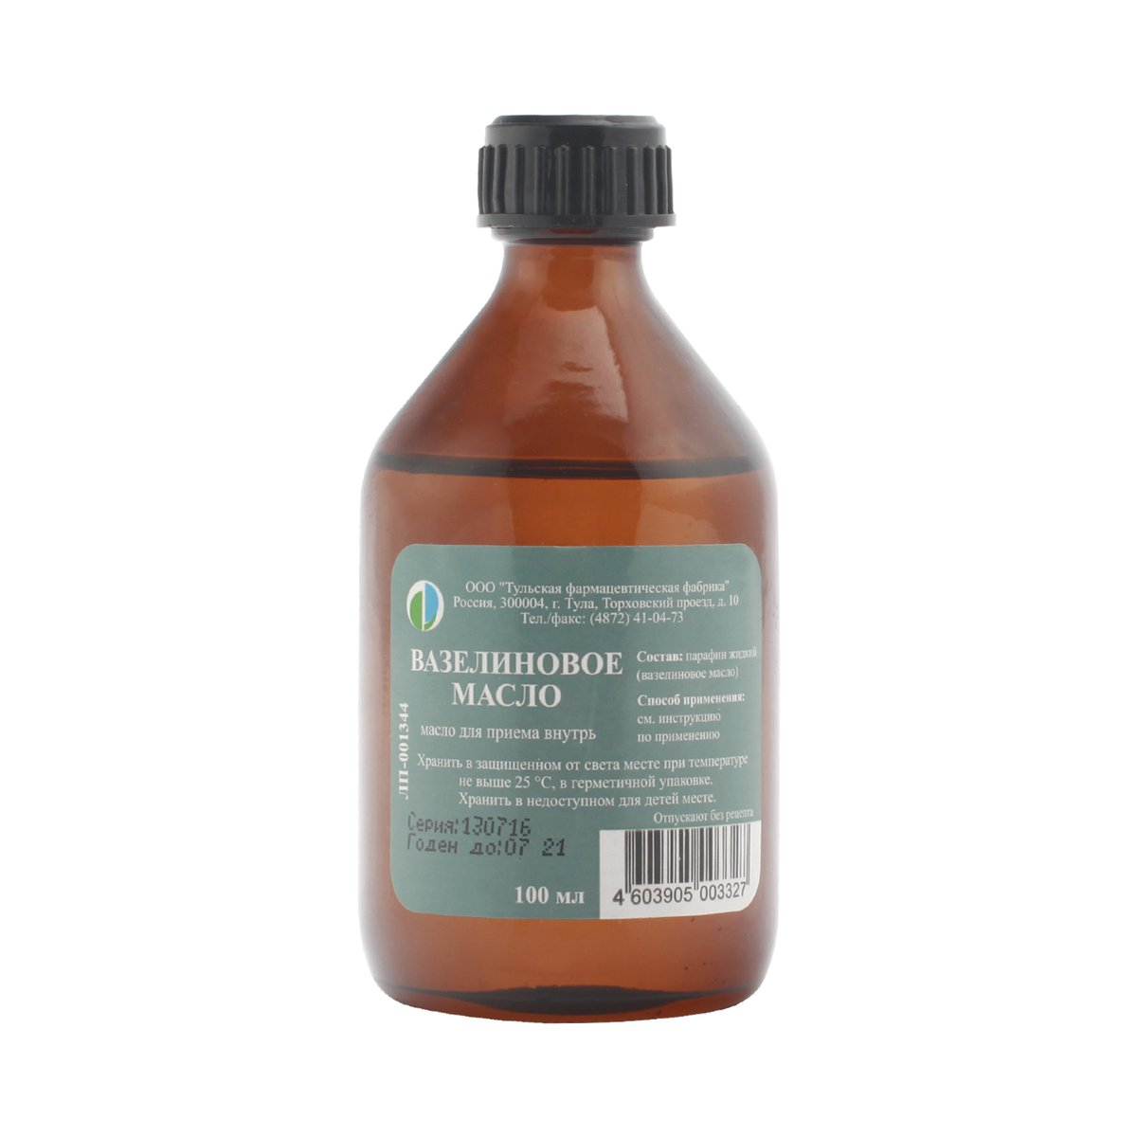
Субстанции, применяемые для изготовления мазей, имеющиеся в аптеке №344:
Масло вазелиновое
Глицерин
Вазелин
Ланолин безводный

Slide 12
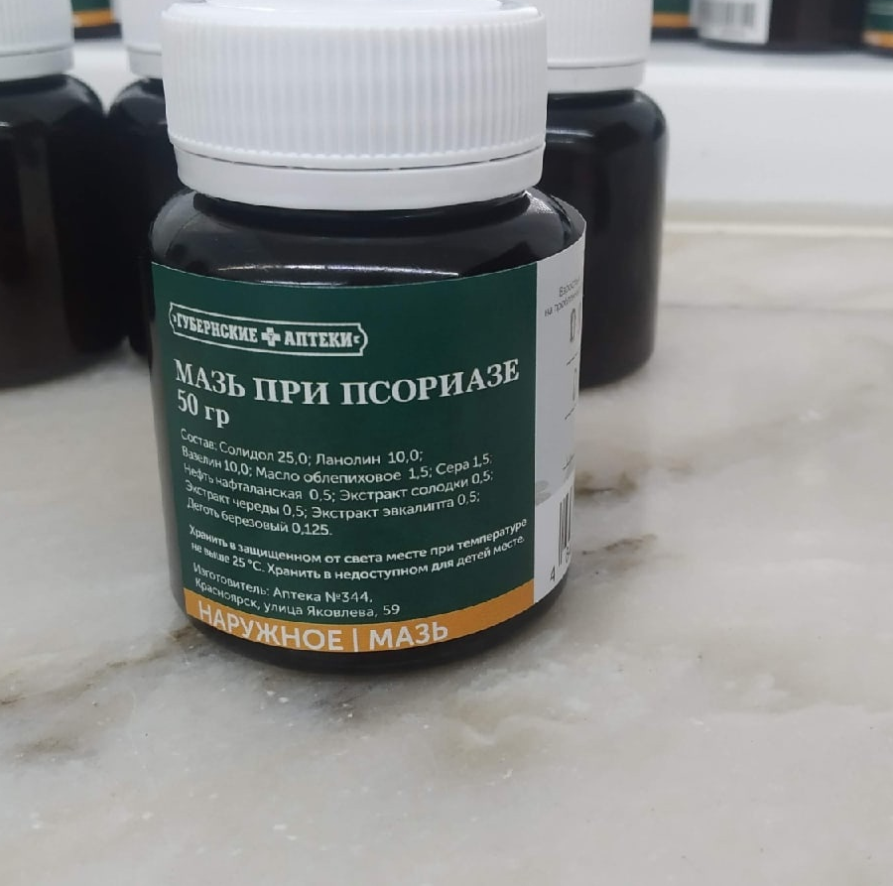
Мази собственной торговой марки «Губернские аптеки»

Slide 13
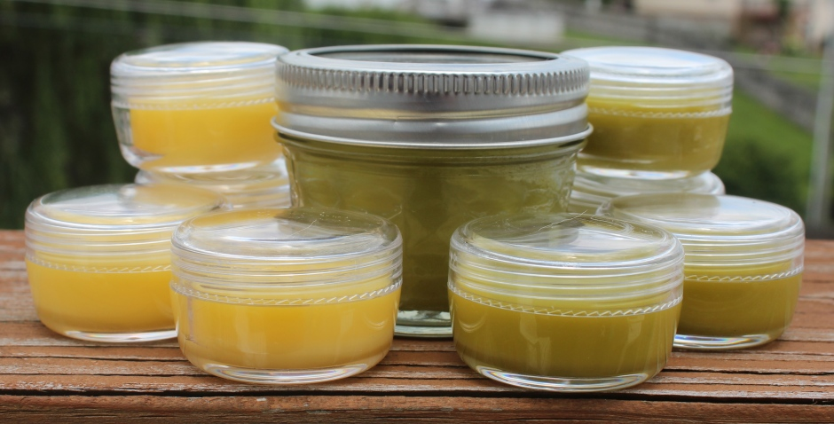
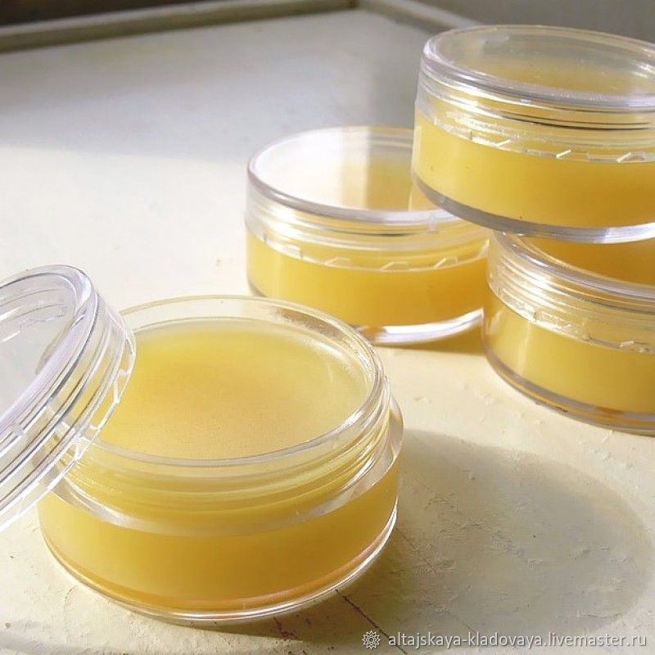
Вывод
Мягкая лекарственная форма «мази» была изучена с теоретической и практической сторон.

Slide 14
Используемая литература
https://studopedia.ru/4_135065_mazi-opredelenie-harakteristika-lekarstvennoy-formi.html
Фармацевтическая технология : учеб. пособие для студентов учреждений сред. проф. образования, обучающихся по специальности 060108.51 "Фармация" по дисциплине "Фармацевтическая технология" / В. А. Гроссман. - М. : ГЭОТАР-Медиа, 2011. - 320 с. .

Slide 15
СПАСИБО ЗА ВНИМАНИЕ!

